Slide 1
Sinulle – veroilmoitus verkossa
Tehtävät ja ratkaisut

Slide 2
Harjoittele tehtävien avulla
Kokeile, kuinka tietojen täydentäminen onnistuu.
Voit valita tehtävistä kiinnostavimmat tai tehdä kaikki.
Harjoituksen vuoksi tehtävät kannattaa tehdä demoon, jossa ei ole mitään tietoja valmiina
Veroilmoitus verkossa -demo ilman esitäytettyjä tietoja

Slide 3
Harjoitustehtävät
1) Ilmoita tilinumero
2) Hae kotitalousvähennystä
3) Ilmoita saamasi vuokratulo
4) Ilmoita saamasi luovutusvoitto
5) Ilmoita saamasi osinkotulo
6) Ilmoita arvopapereiden hoito- ja säilyttämismeno
7) Ilmoita huoneiston luovutus
8) Ilmoita saamasi palkka
9) Ilmoita työpaikan ja kodin väliset matkakulut
10) Ilmoita ulkomailta saatu eläke
11) Lähetä tiedot

Slide 4
1) Ilmoita tilinumero
Tilinumerosi on muuttunut. Ilmoita uusi tilinumero Verohallinnolle veronpalautuksia varten.
Uusi numerosi on IBAN-muodossa FI12 3456 7800 9

Slide 5
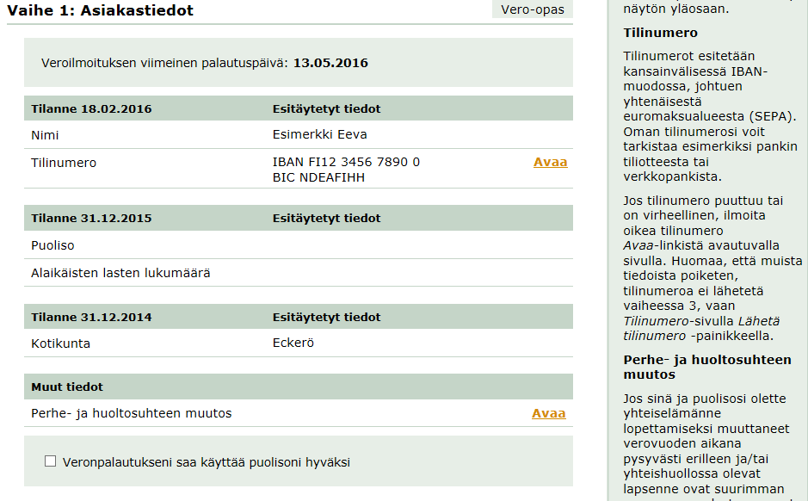
Näin ilmoitat tilinumerosi

Slide 6
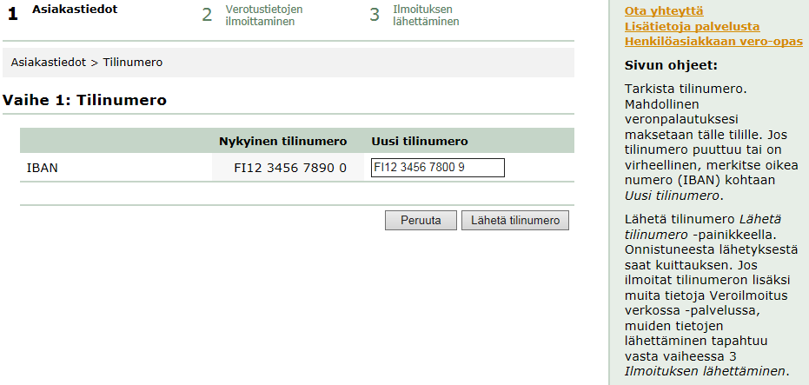
Näin ilmoitat tilinumerosi

Slide 7
2) Hae kotitalousvähennystä
Omassa asunnossasi Ampiaiskatu 6:ssa käy kerran kuussa ennakkoperintärekisteriin merkitty siivoaja. Hae kotitalousvähennystä.
Siivouksen tekee Tmi Pekka Putsaaja (7066467-0)
Ensimmäinen maksu on ollut 16.1.2015 ja viimeinen 27.12. Sopimus on tehty 1.1.2015
Olet maksanut siivouksesta yhteensä 2473,60 euroa, jonka olet maksanut kokonaan itse. Työn osuus on ollut 1987,50 euroa.

Slide 8
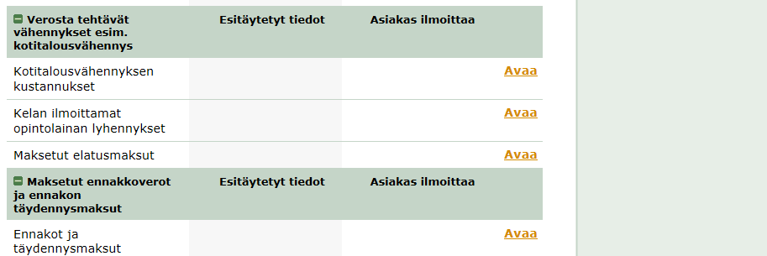
Näin haet kotitalousvähennystä

Slide 9
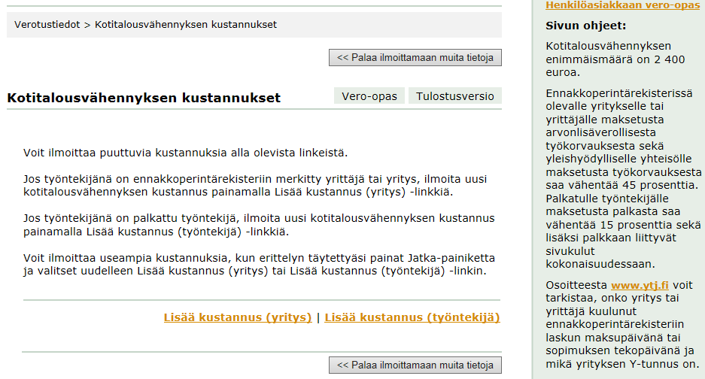
Näin haet kotitalousvähennystä

Slide 10
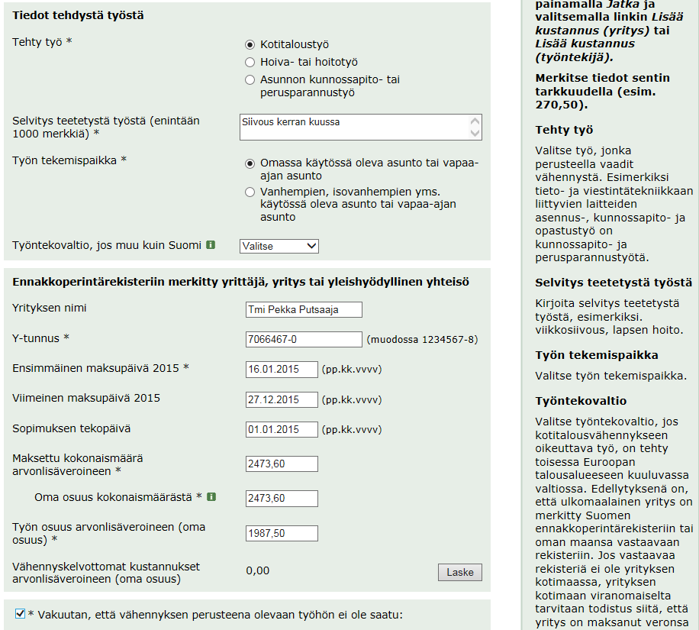
Näin haet kotitalousvähennystä

Slide 11
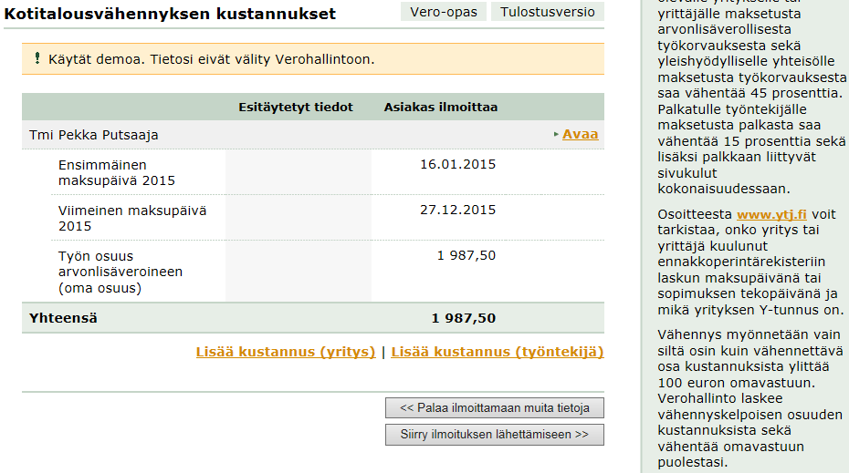
Näin haet kotitalousvähennystä

Slide 12
3) Ilmoita saamasi vuokratulo
Saat vuokratuloa osakehuoneistostasi. Ilmoita tulot.
Asuntoyhtiön nimi on Päiväkumpu ja huoneisto 23.
Omistat asunnon puoliksi puolisosi kanssa.
Asunto on ollut vuokrattuna 1.1.-31.5.2015 Matti Meikäläiselle. Vuokratulo asunnosta on kyseiseltä ajalta ollut 7 200 euroa ja yhtiövastike 1320 euroa. Muita kuluja ei ole.
Asunto on ollut vuokrattuna 1.6.-31.12.2015 Marja Meriläiselle. Vuokratulo asunnosta on kyseiseltä ajalta ollut 8 200 euroa ja yhtiövastike 1320 euroa. Asuntoon on vaihdettu jääkaappi, jonka hinta on 299 euroa.

Slide 13
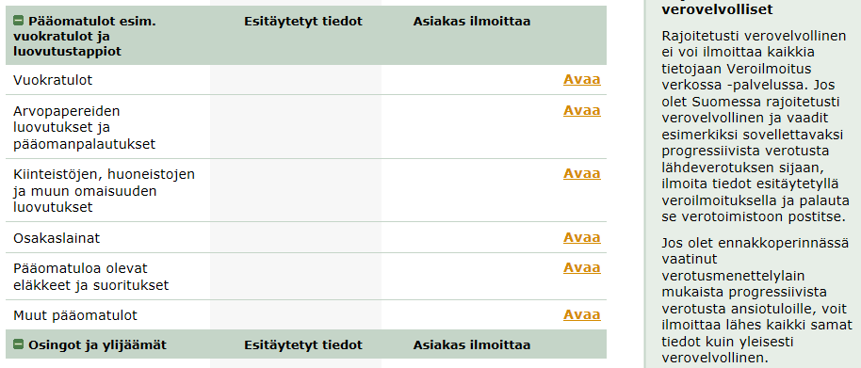
Näin ilmoitat saamasi vuokratulon

Slide 14
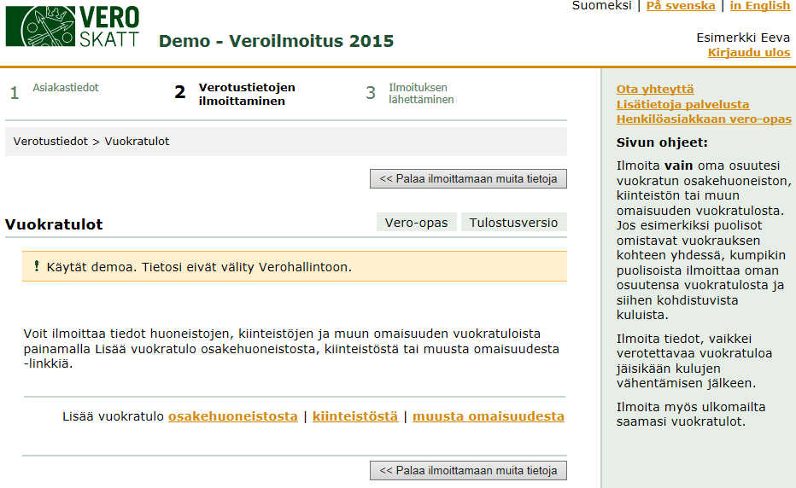
Näin ilmoitat saamasi vuokratulon

Slide 15
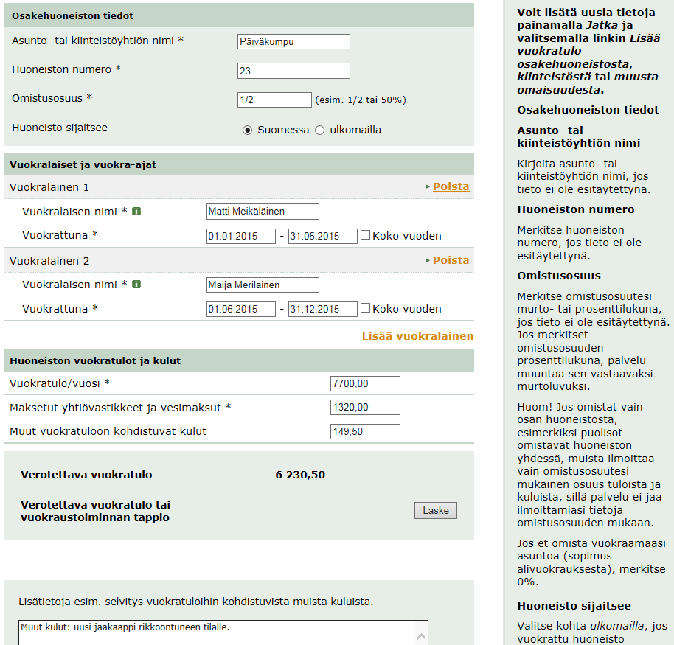
Näin ilmoitat saamasi vuokratulon
Huom! Puolison on annettava vastaava ilmoitus omasta osuudestaan.

Slide 16
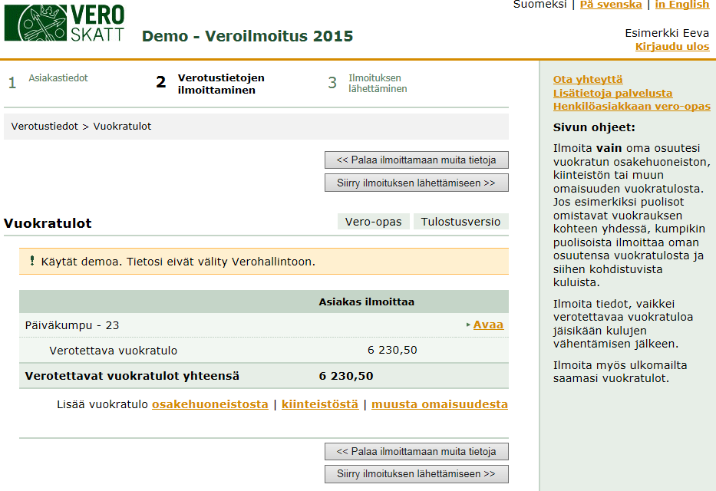
Näin ilmoitat saamasi vuokratulon

Slide 17
4) Ilmoita saamasi luovutusvoitto
Olet myynyt arvopapereita ja myynnistä on syntynyt voittoa. Ilmoita luovutusvoitto.
Myydyt arvopaperit ovat nimeltään Osake A ja niitä on ollut 100 kpl.
Osakkeet on myyty 10.10.2015 ja luovutushinta on ollut 10000,00 euroa ja myyntikulut 8,00 euroa.
Osakkeet on hankittu 10.10.2010. Hankintahinta on ollut 8000,00 euroa ja hankintakulut 3,00 euroa.

Slide 18
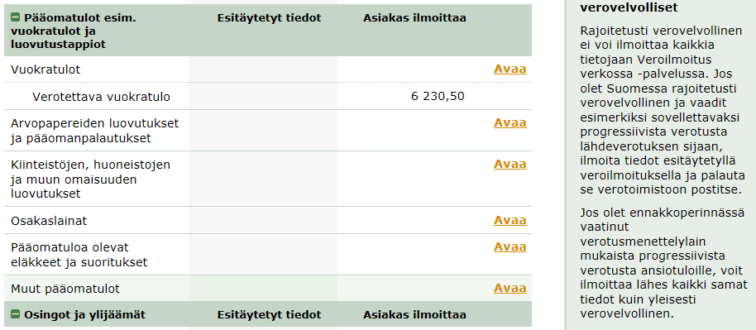
Näin ilmoitat saamasi luovutusvoiton

Slide 19
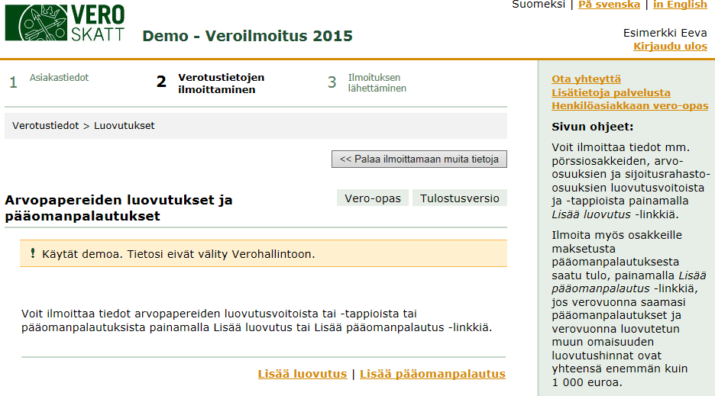
Näin ilmoitat saamasi luovutusvoiton

Slide 20
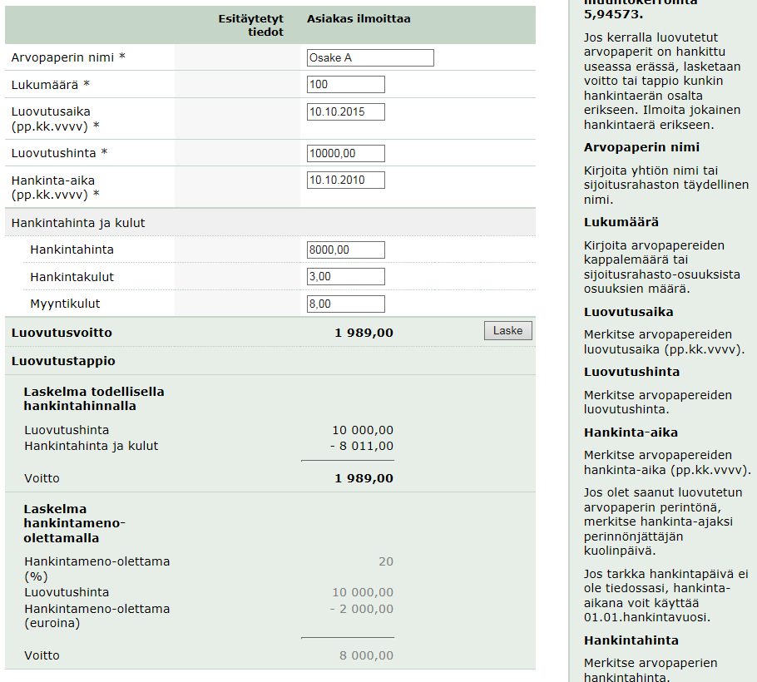
Näin ilmoitat saamasi luovutusvoiton
Jatka

Slide 21
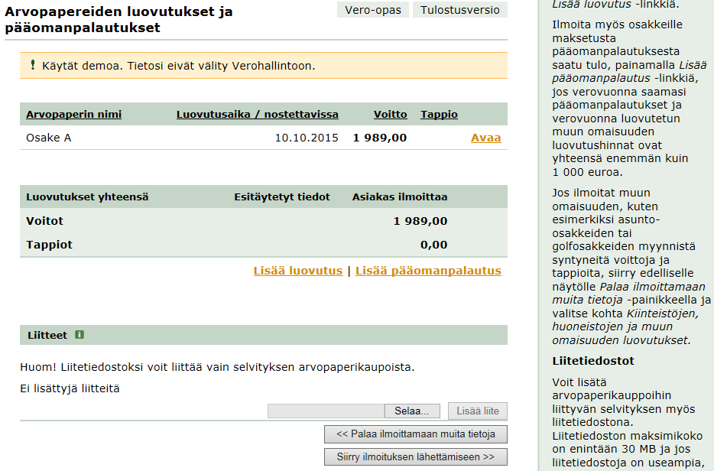
Näin ilmoitat saamasi luovutusvoiton

Slide 22
5) Ilmoita saamasi osinkotulo
Julkisesti noteerattu yhtiö on jakanut osinkoa. Ilmoita osinkotulo.
Jakajayhtiö on ollut Yhtiö Y.
Osingon määrä 1000,00 euroa ja ennakonpidätys 150,00 euroa.

Slide 23
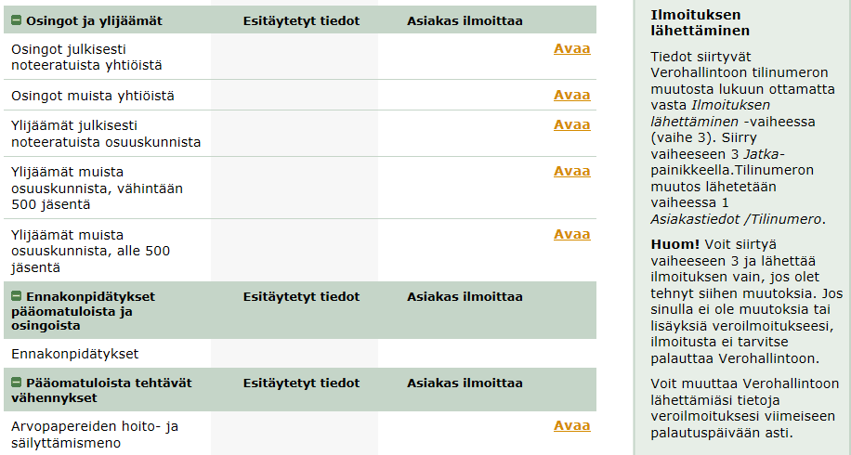
Näin ilmoitat osinkotulon

Slide 24
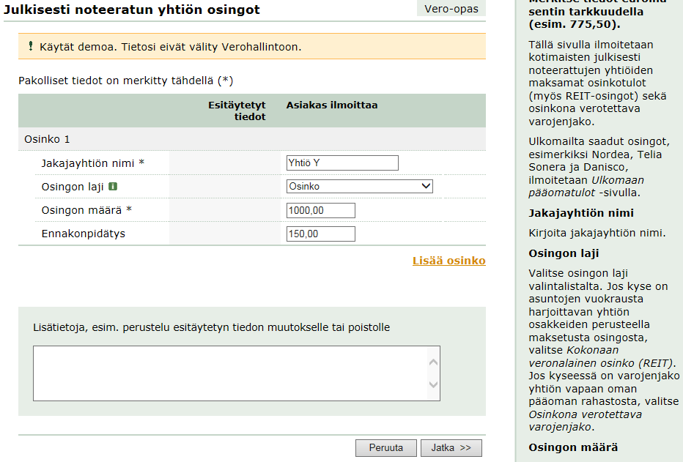
Näin ilmoitat osinkotulon

Slide 25
6) Ilmoita arvopapereiden hoito- ja säilyttämismeno
Olet maksanut arvopaperivälittäjälle osakkeiden hoito- ja säilyttämismenoja. Ilmoita maksamasi kulut.
Maksun saajana on Pankkiiriliike Osake
Maksun määrä on 700,00 euroa

Slide 26
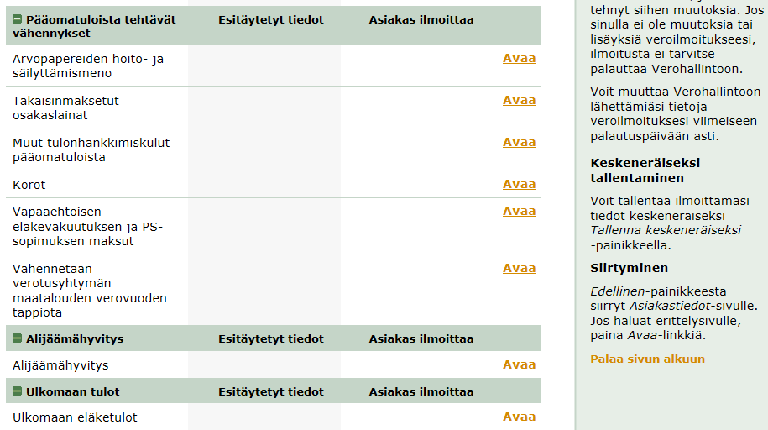
Näin ilmoitat arvopapereiden hoito- ja säilyttämismenon

Slide 27
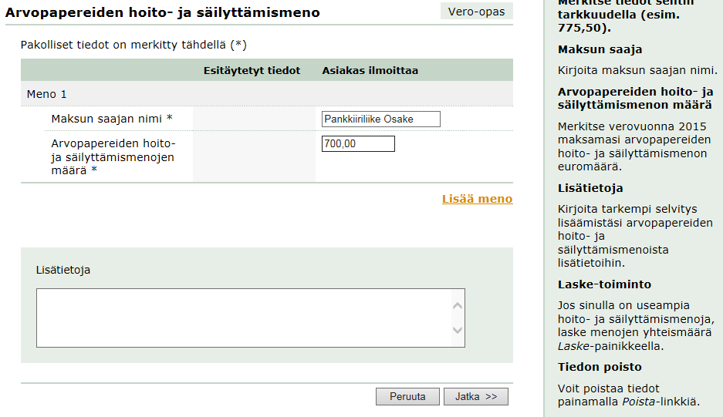
Näin ilmoitat arvopapereiden hoito- ja säilyttämismenon

Slide 28
7) Ilmoita huoneiston luovutus
Myyt yhden sijoitusasunnon. Ilmoita tiedot.
Osakeyhtiön Y-tunnus on 7066467-0, huoneiston numero 16.
Olet ostanut huoneiston 12.5.2007 159 000 eurolla. Maksoit tuolloin varainsiirtoveroa 3 180,00 euroa.
Asunnon osti 16.8.2015 Laura Liikenainen 178 625,00 eurolla.
Et ole saanut asuntoa perintönä, eikä asunto ole ollut vakituinen asunto.

Slide 29
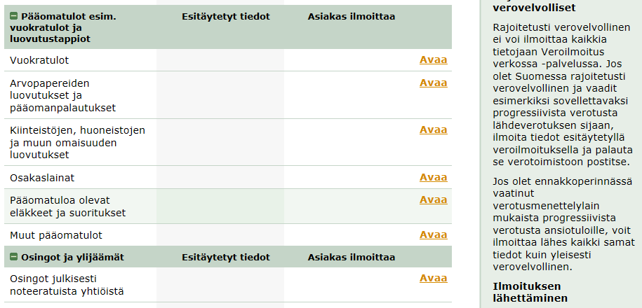
Näin ilmoitat huoneiston luovutuksen

Slide 30
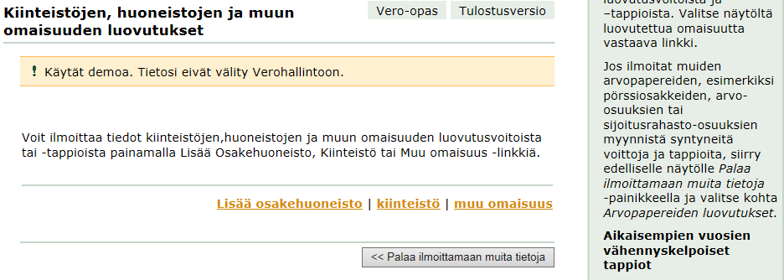
Näin ilmoitat huoneiston luovutuksen

Slide 31
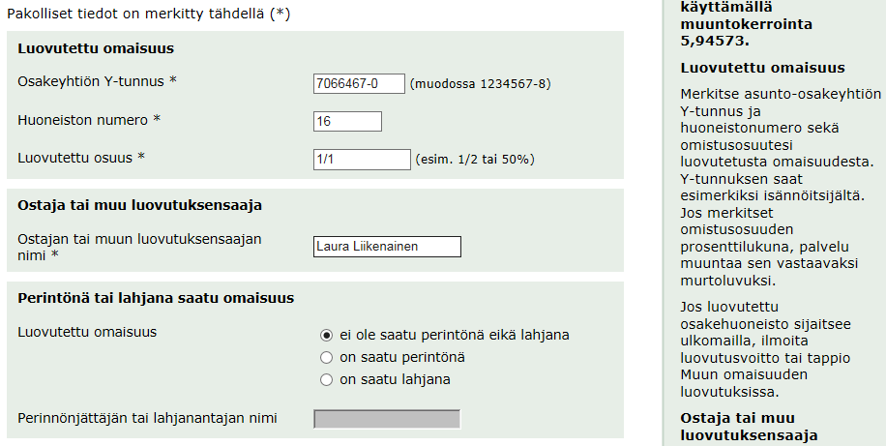
Näin ilmoitat huoneiston luovutuksen
Jatkuu

Slide 32
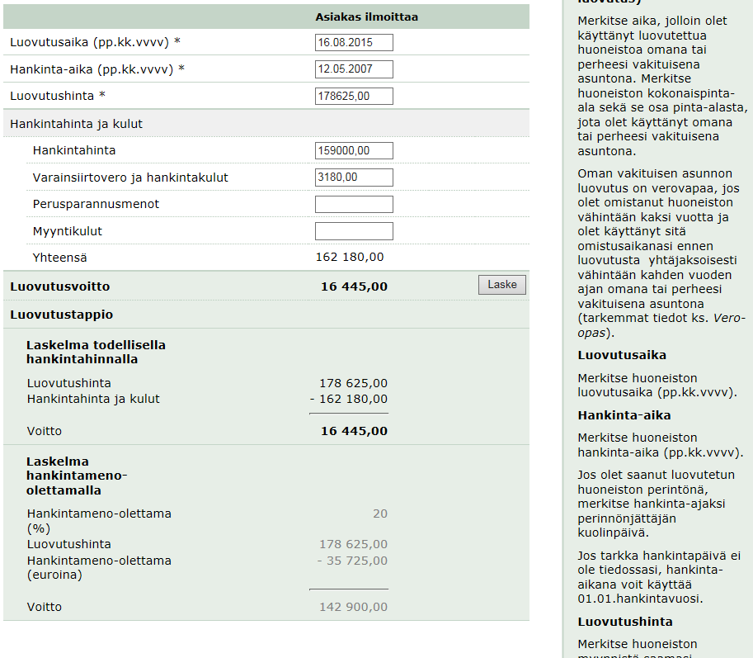
Näin ilmoitat huoneiston luovutuksen

Slide 33
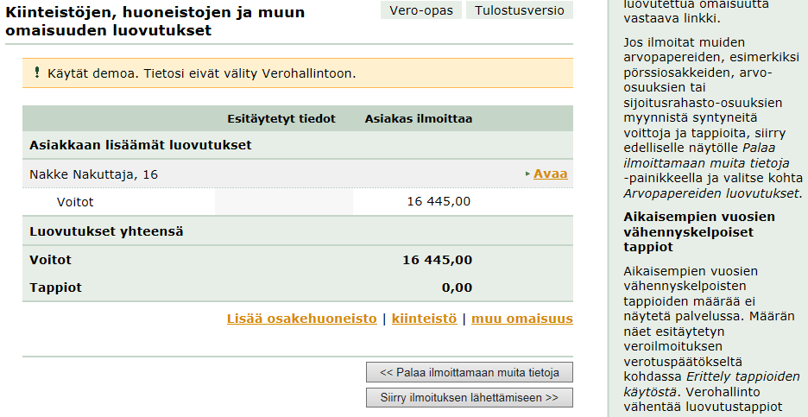
Näin ilmoitat huoneiston luovutuksen

Slide 34
8) Ilmoita saamasi palkka
Saat palkkaa eläkkeen ohella. Palkka ei jostain syystä näy valmiiksi veroilmoituksella. Ilmoita saamasi palkka.
Olet saanut palkkaa yhteensä 2780,40 euroa.
Maksaja on Ruuvi & Pultti Oy, jonka y-tunnus on 7066467-0.
Merkitse tulon lajiksi Sivutoimen palkat ja luontaisedut.
Ennakonpidätystä palkasta olet maksanut 417,06 euroa.

Slide 35
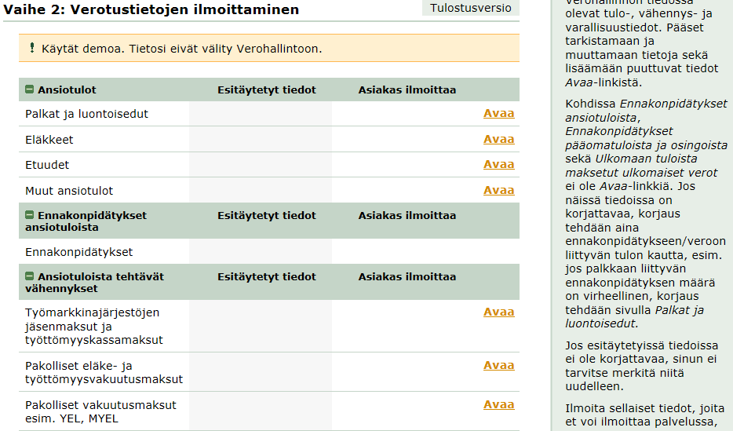
Näin ilmoitat saamasi palkan

Slide 36
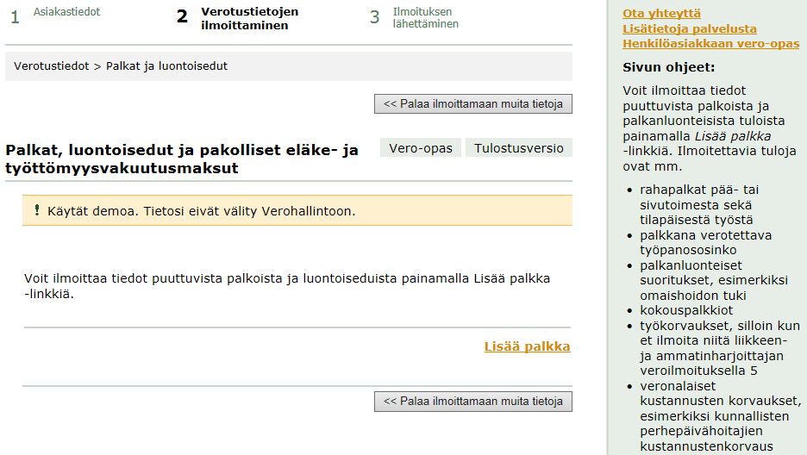
Näin ilmoitat saamasi palkan

Slide 37
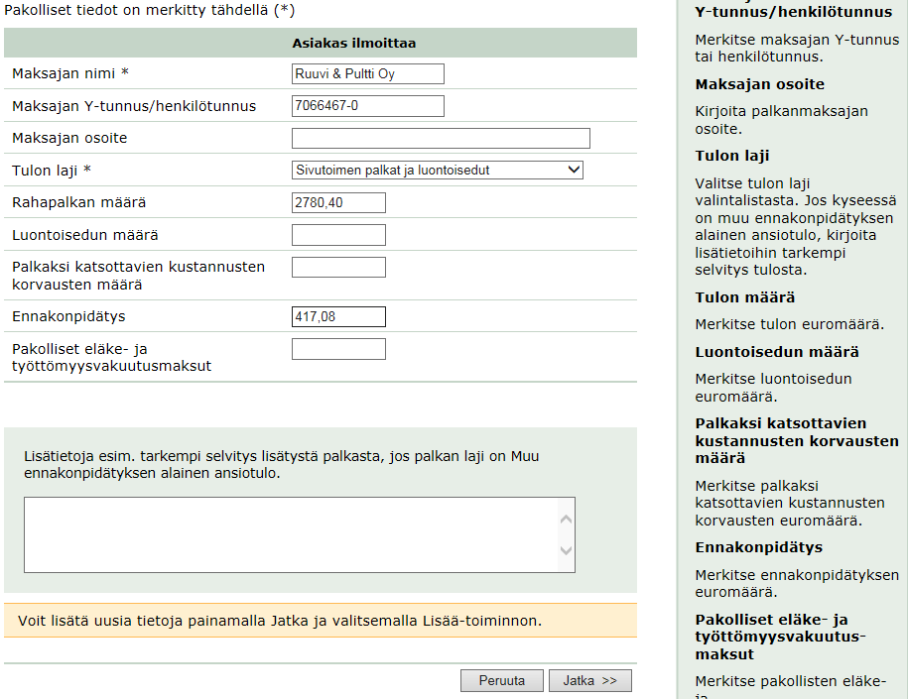
Näin ilmoitat saamasi palkan

Slide 38
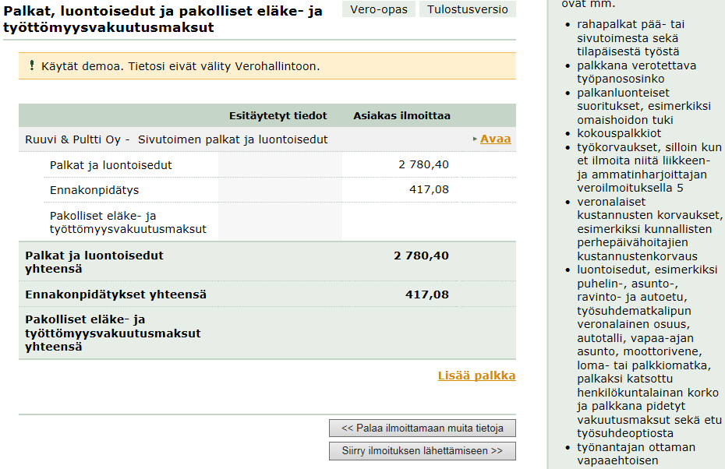
Näin ilmoitat saamasi palkan

Slide 39
9) Ilmoita asunnon ja työpaikan välinen matkakulu
Olet ollut töissä 1.3.–31.5.2015 ja kulkenut työmatkasi bussilla. Ilmoita matkakulut.
Edestakainen työmatkasi on 160 kilometriä.
Lippukulusi kolmelta kuukaudelta on 840,00 euroa.

Slide 40
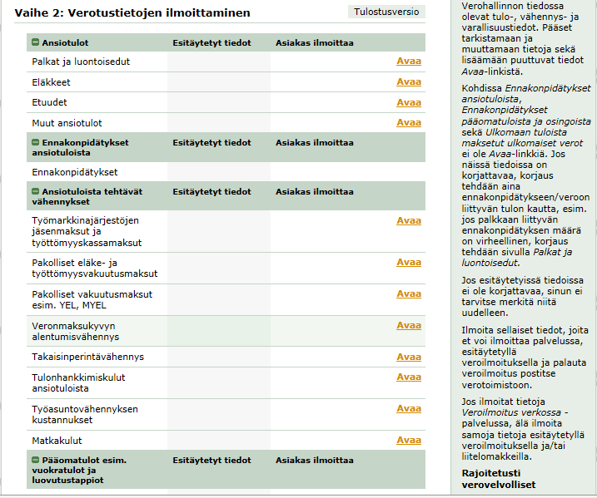
Näin ilmoitat matkakulusi

Slide 41
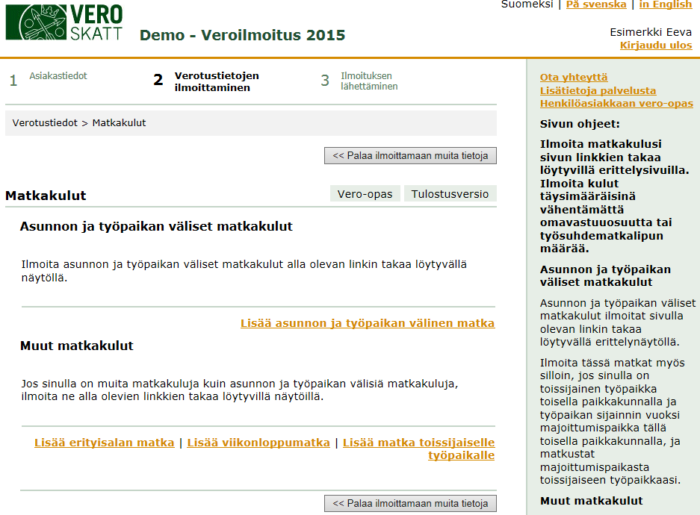
Näin ilmoitat matkakulusi

Slide 42
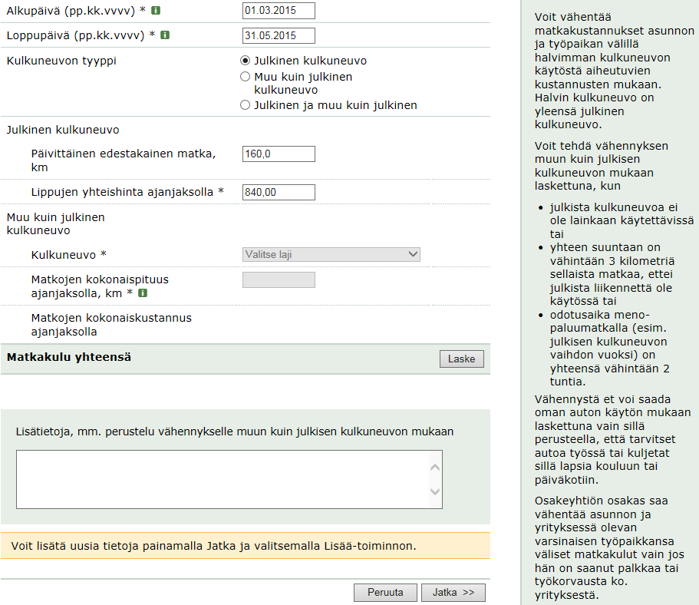
Näin ilmoitat matkakulusi

Slide 43
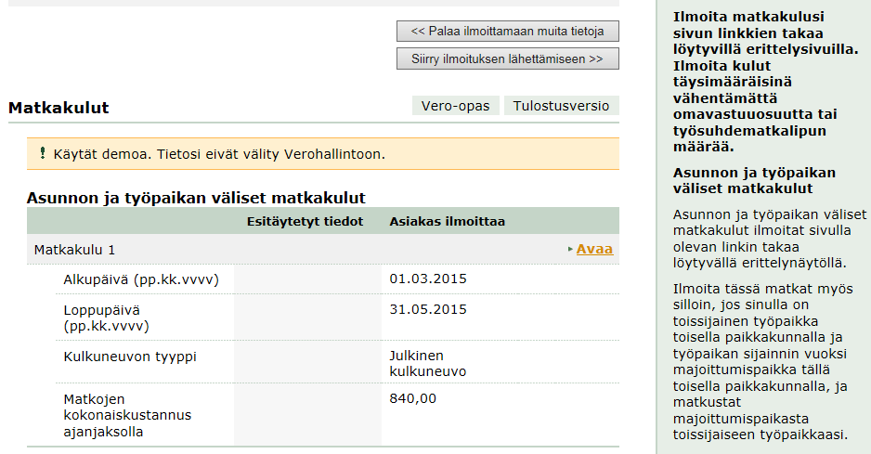
Näin ilmoitat matkakulusi

Slide 44
10) Ilmoita ulkomailta saatu eläke
Saat kuukausittain eläkettä Ruotsista, jossa olet työskennellyt julkisella sektorilla. Ilmoita eläketulo.
Eläkkeenmaksaja on Skatteverket.
Eläkkeen määrä on 30 400 SEK (3 250,12 euroa) ja ulkomainen vero 7700 SEK (823,00 euroa).

Slide 45
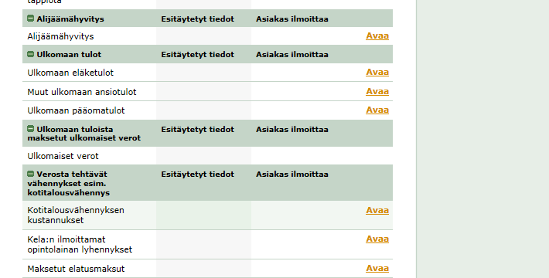
Näin ilmoitat ulkomaan eläkkeen

Slide 46
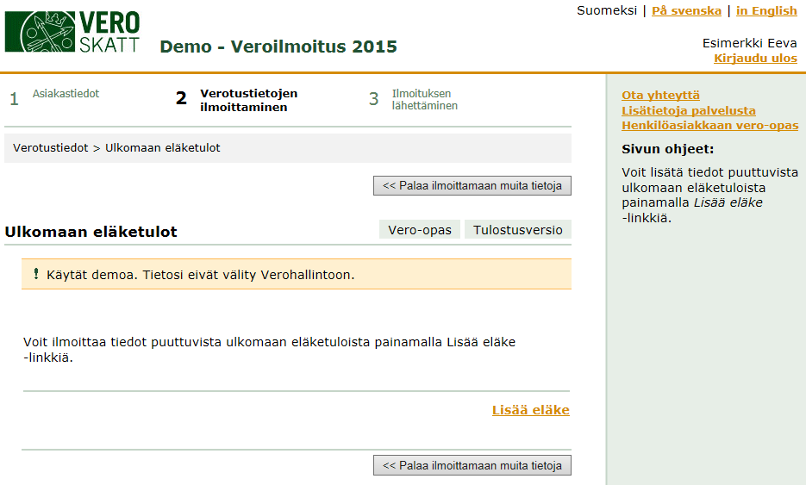
Näin ilmoitat ulkomaan eläkkeen

Slide 47
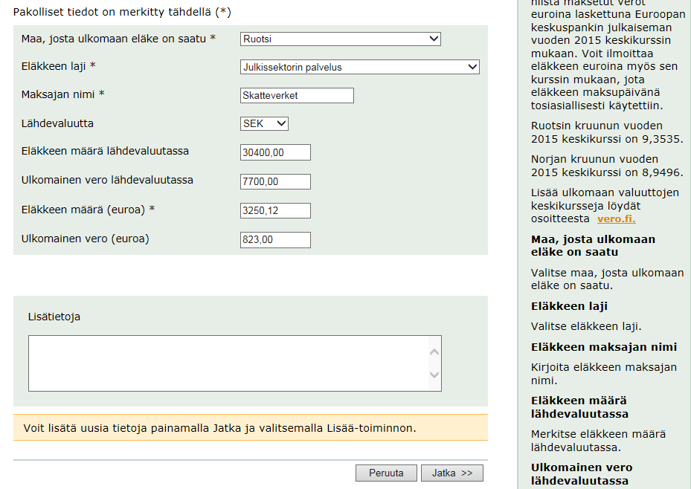
Näin ilmoitat ulkomaan eläkkeen

Slide 48
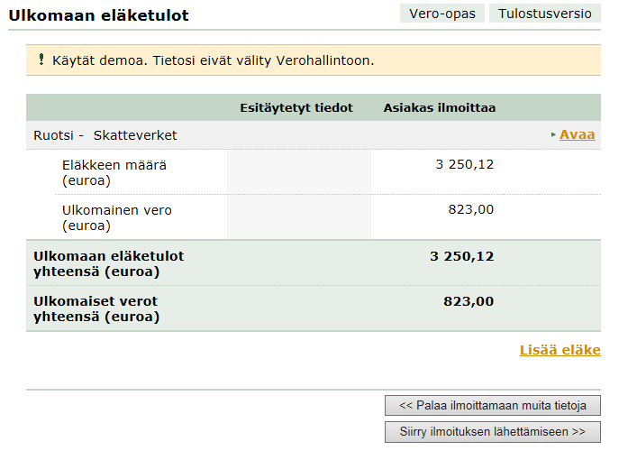
Näin ilmoitat ulkomaan eläkkeen

Slide 49
11) Lähetä tiedot
Kun olet ilmoittanut kaikki tarvittavat tiedot, lähetä tiedot Verohallintoon.
Siirry vaiheeseen 3 Ilmoituksen lähettäminen.
Ilmoita puhelinnumerosi ja tarkista, että tiedot ovat oikein (huom! kuvan tiedot eivät vastaa ilmoitettuja tietoja).
Lähetä ilmoitus.

Slide 50
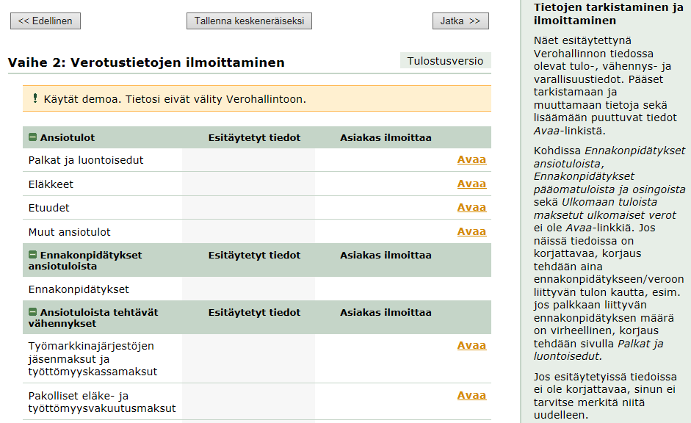
Näin lähetän veroilmoituksen

Slide 51
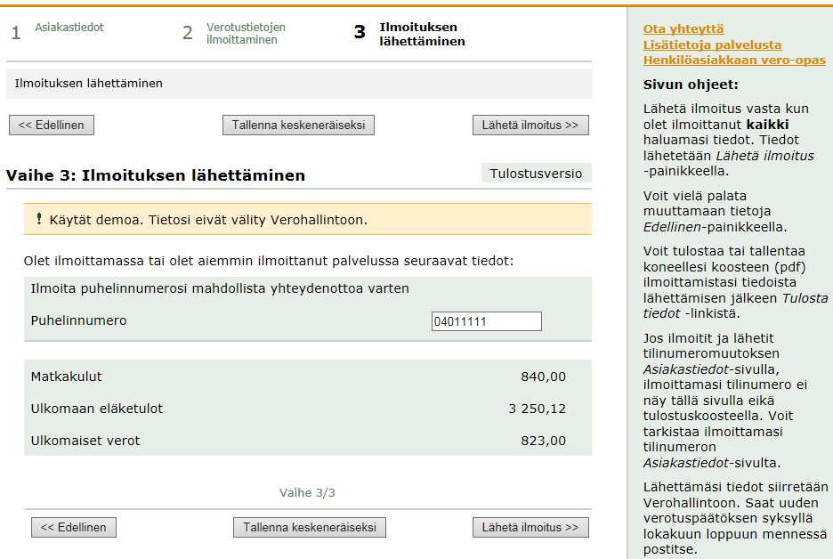
Näin lähetän veroilmoituksen

Slide 52
Onneksi olkoon! Viimeinenkin tehtävä on nyt suoritettu. Olet valmis tekemään oman veroilmoituksesi verkossa.

